Slide 1
Кудрявцев И.В., гр. 6331
Руководитель: Степулёнок Д.О.
«Разработка автоматизированной системы хранения программного кода и документации
для станков с ЧПУ»
Цель:
Автоматизация хранения программ и документаций для станков с ЧПУ.

Slide 2
Задачи:
Описание процесса пуска-наладки станков с ЧПУ, выделение и описание процессов для автоматизации.
Формализация объектов предметной области. Проектирование структуры базы данных, реализация средствами MySQL.
Разработка и реализация web-интерфейса системы на языках PHP / HTML / CSS / JavaScript
Тестирование и внедрение системы.

Slide 3
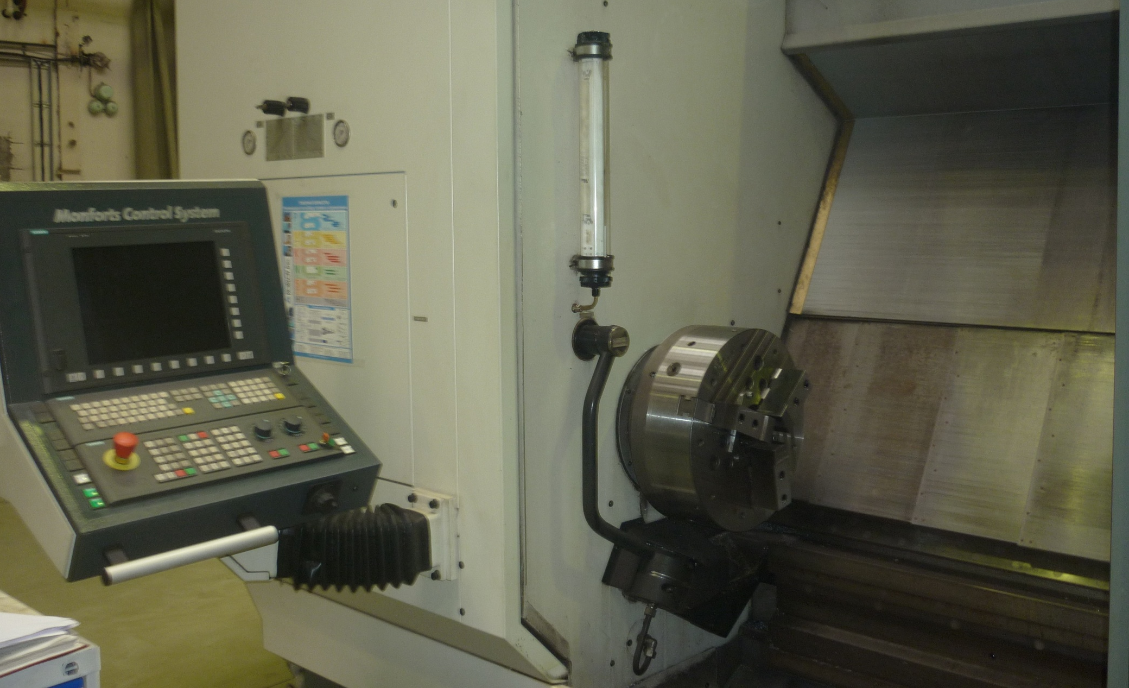
Станок с ЧПУ «Monforts»
Рабочая часть
Управляющая
часть
Патрон
Станина

Slide 4
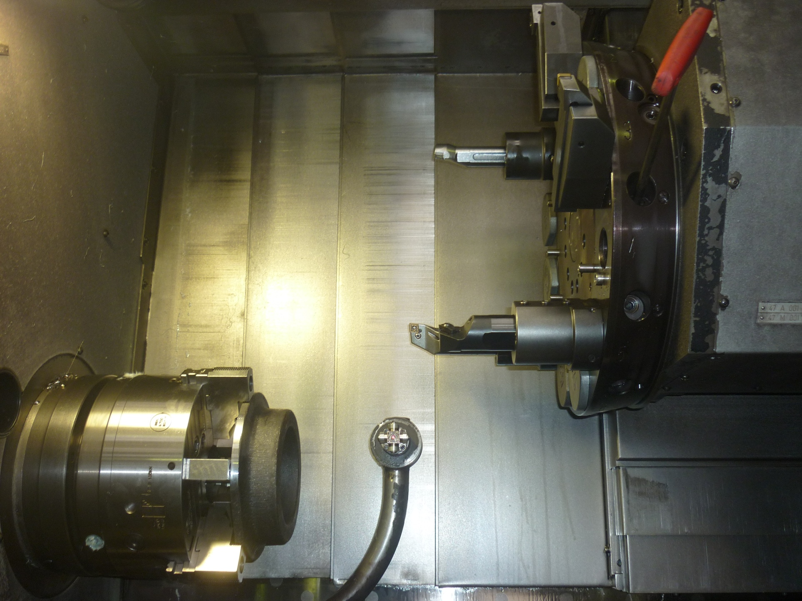
Процесс наладки станка
Револьверная
Головка

Slide 5
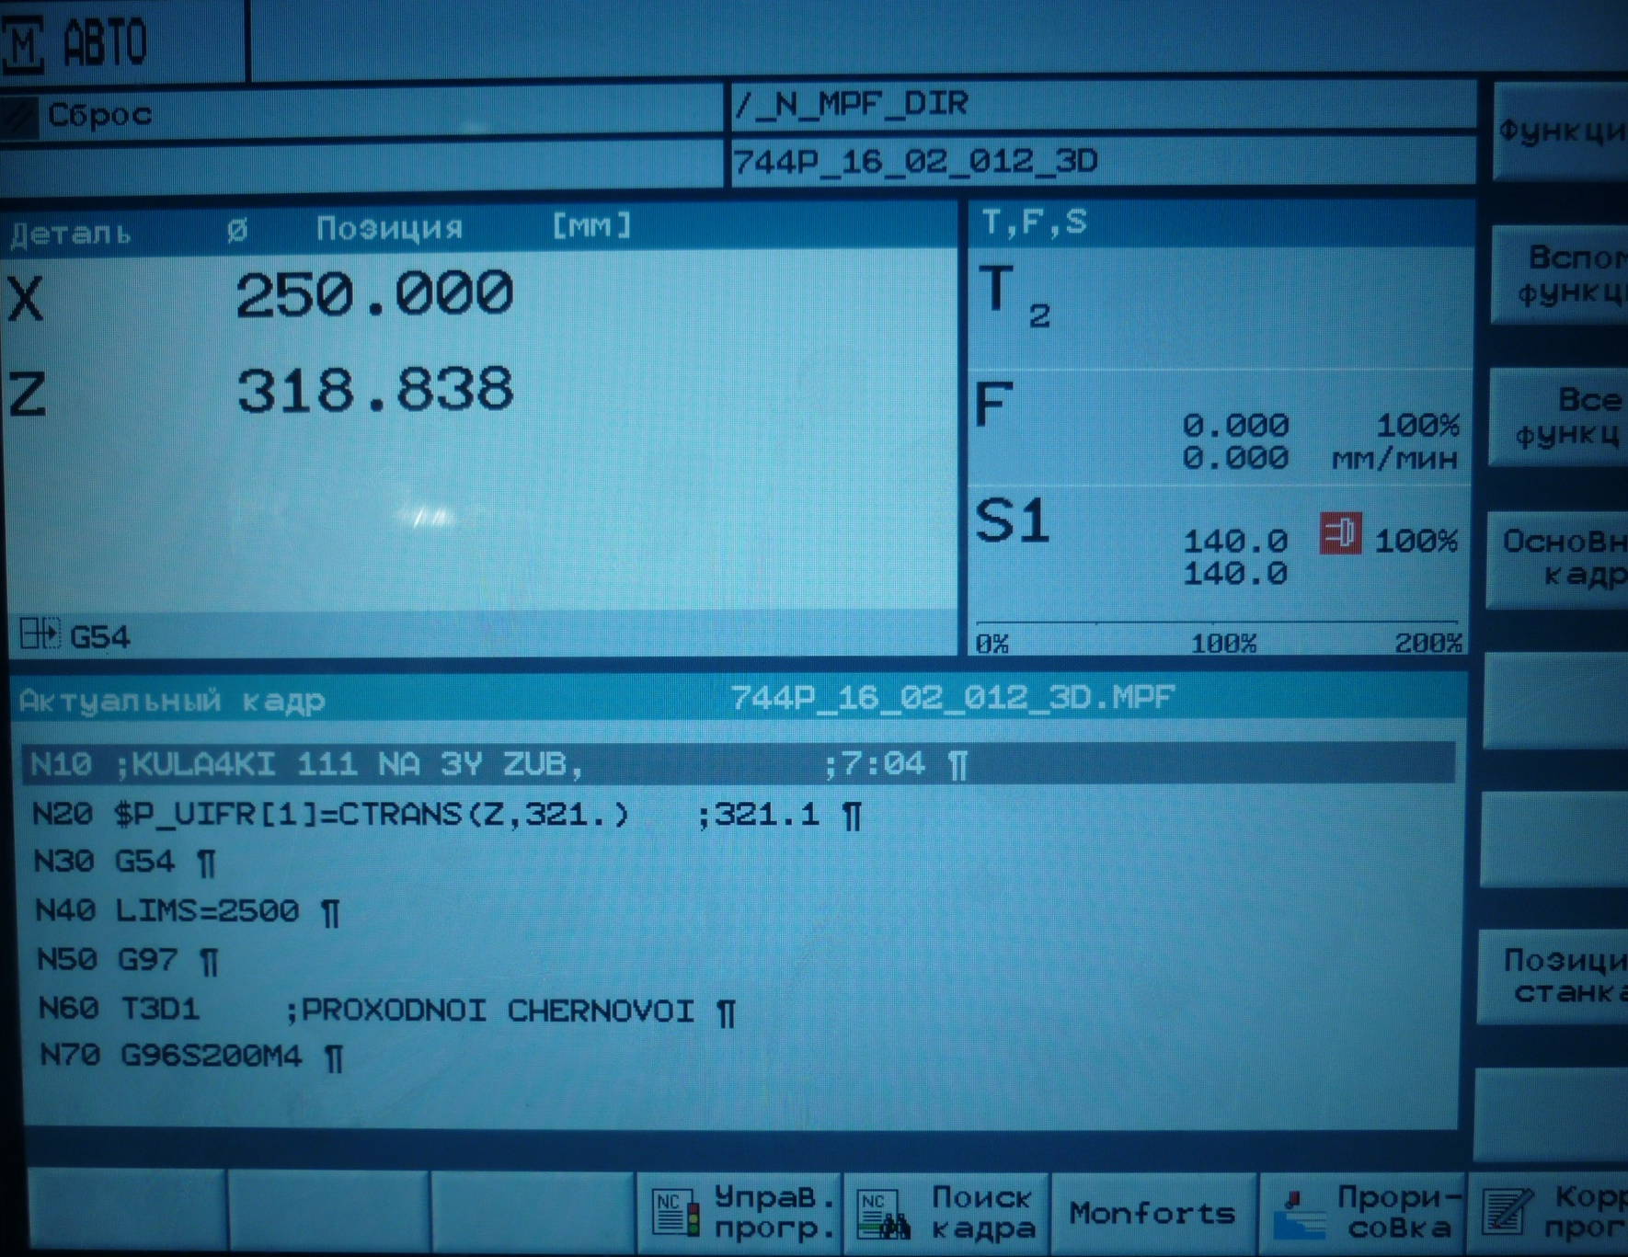
Среда управления станком

Slide 6

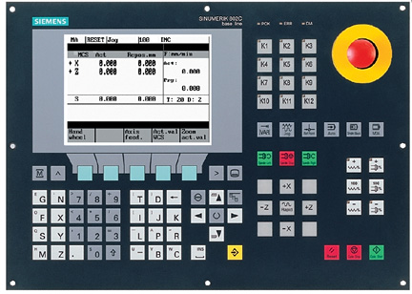
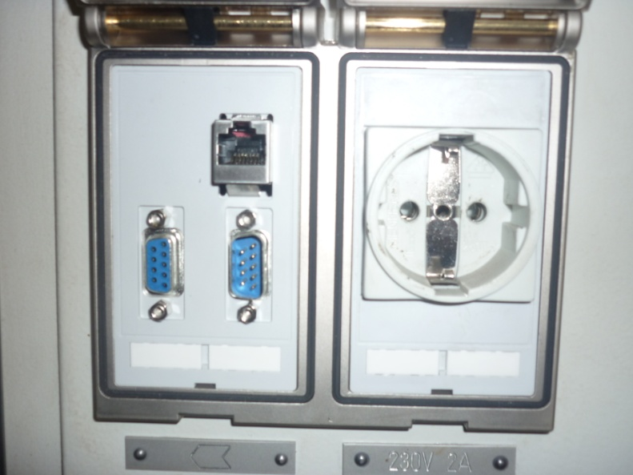
Программное обеспечение станка
Существует возможность подключения к серверу
Среда Sinumerik

Slide 7
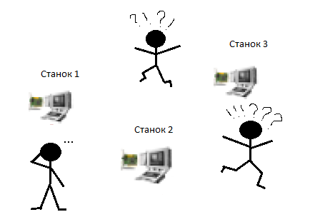
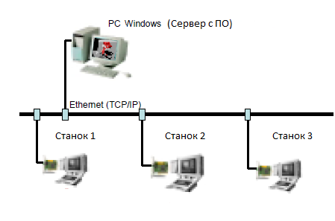
Централизованное хранение документации
Документация не организованна и разбросана по производственному участку
Документация и программный код хранится на центральном сервере

Slide 8
Клиент-серверная архитектура системы
Клиентская часть (интерфейс)
Пользовательский интерфейс
Серверное приложение
Разграничение доступа,
защита информации
База Данных с документами и программным кодом
Хранение данных

Slide 9






Выбор средств реализации
Web-система
«Настольное»
приложение
Сервер
Клиент
Массивность
Низкая надежность хранения данных
Для доступа к файлам, каждый раз необходимо будет устанавливать приложение туда, где оно будет использоваться (в данной работе этот недостаток является неприемлемым).
Низкая степень защиты информации.
Cascading Style Sheets -
каскадные таблицы стилей

Slide 10
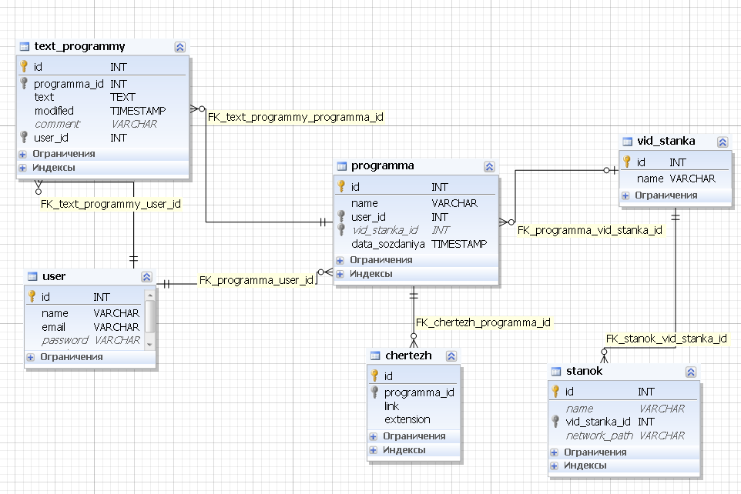
Разработка Базы Данных

Slide 11
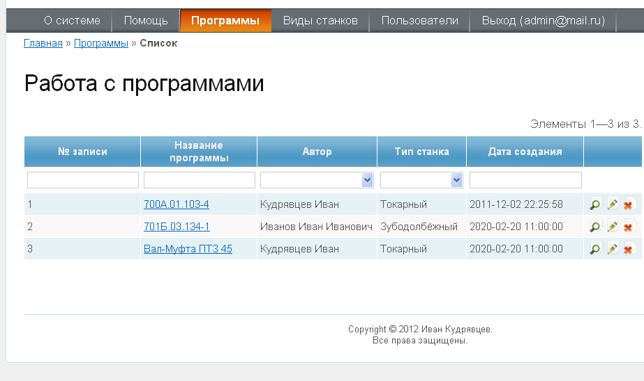
Пользовательский интерфейс
Действия
Автор программы
Фильтры (поиск)
Переход к тексту программы

Slide 12
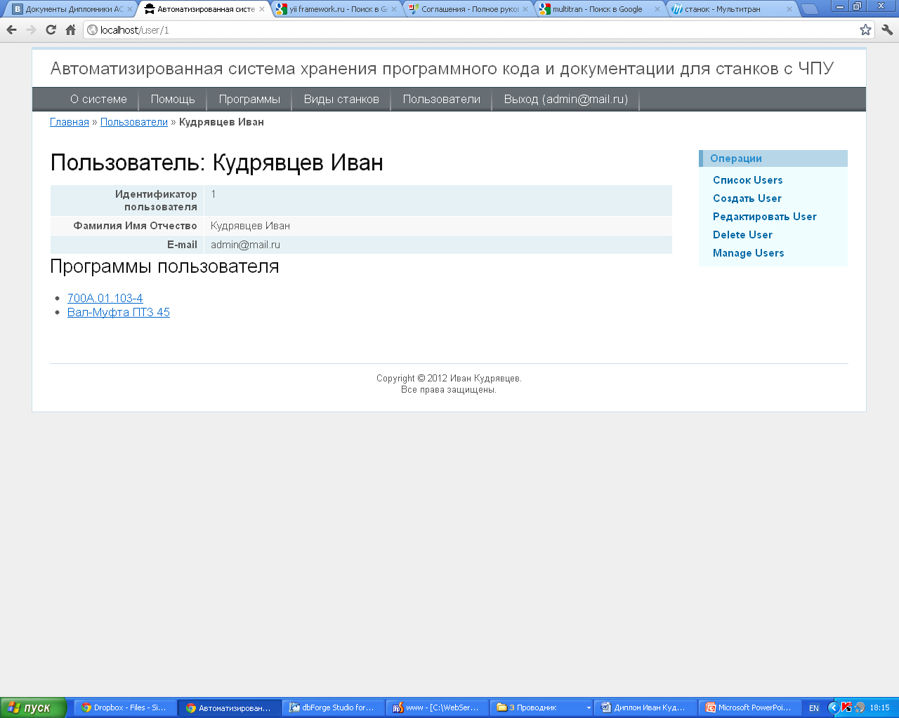
Страница пользователя системы

Slide 13
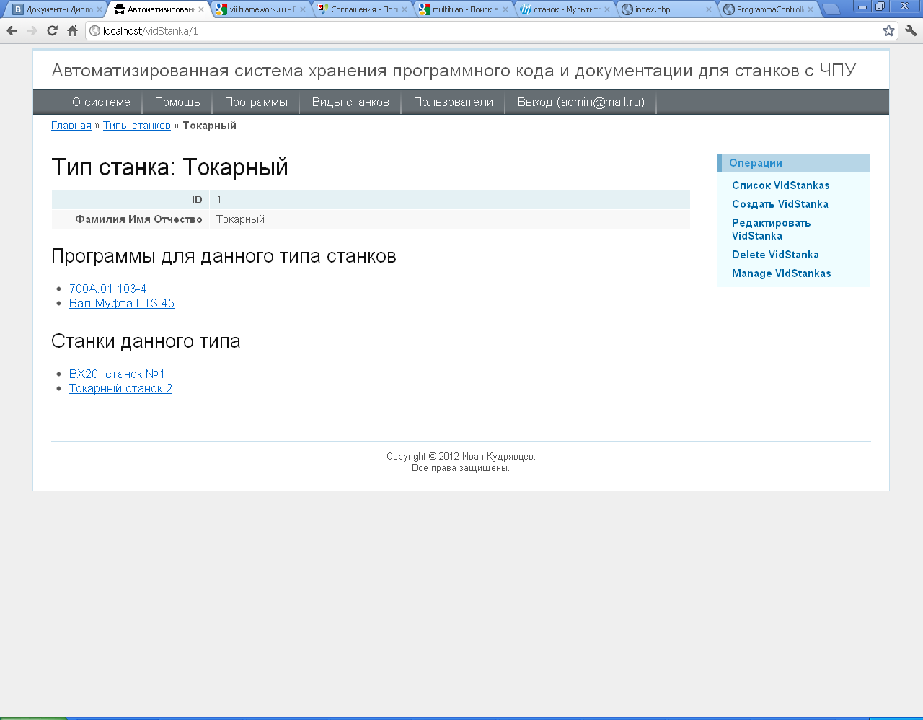
Тип станка

Slide 14
Результаты и перспективы развития
Разработана База Данных и web-интерфейс для работы с ней
Объединение в одной базе данных программного кода, чертежей к нему, а так же важной информации, обеспечивает высокую эффективность процесса наладки оборудования и наглядность действий.
Обеспечена защита от несанкционированного доступа к важным файлам.
Реализована СКВ (система контроля версий), позволяющей удобно организовывать, отслеживать и редактировать файлы, которые имеют несколько версий.
Снижение вероятности ошибки и связанного с ним риска порчи оборудования.
Систему можно дорабатывать и внедрять на реальном производстве

